Slide 1


オンラインの
プログラム開発環境
（人工知能，プログラミング等のオンラインサービス）
URL: https://www.kkaneko.jp/pro/online/index.html
金子邦彦

Slide 2
プログラム開発環境
プログラム開発環境は，プログラミングにおけるさまざまなことを支援する機能をもったプログラム
  プログラムの作成，編集（エディタ）
  プログラム中の誤り（バグ）の発見やテストの支援（デバッガ）
  プログラムの実行
  マニュアルの表示
  プログラムが扱うファイルのブラウズ
  プログラムの配布（パッケージ機能など），共有，共同編集
  バックアップ，バージョン管理
  これらが簡単に行えるようになる

Slide 3
オンラインのプログラム開発環境
プログラム開発環境の操作は，ウエブブラウザでできる
自分のパソコンに，特別なソフトをインストールする必要がない
機能制限がある場合が多い
利用登録の有無と内容，利用条件，料金については，利用者で確認のこと

Slide 4
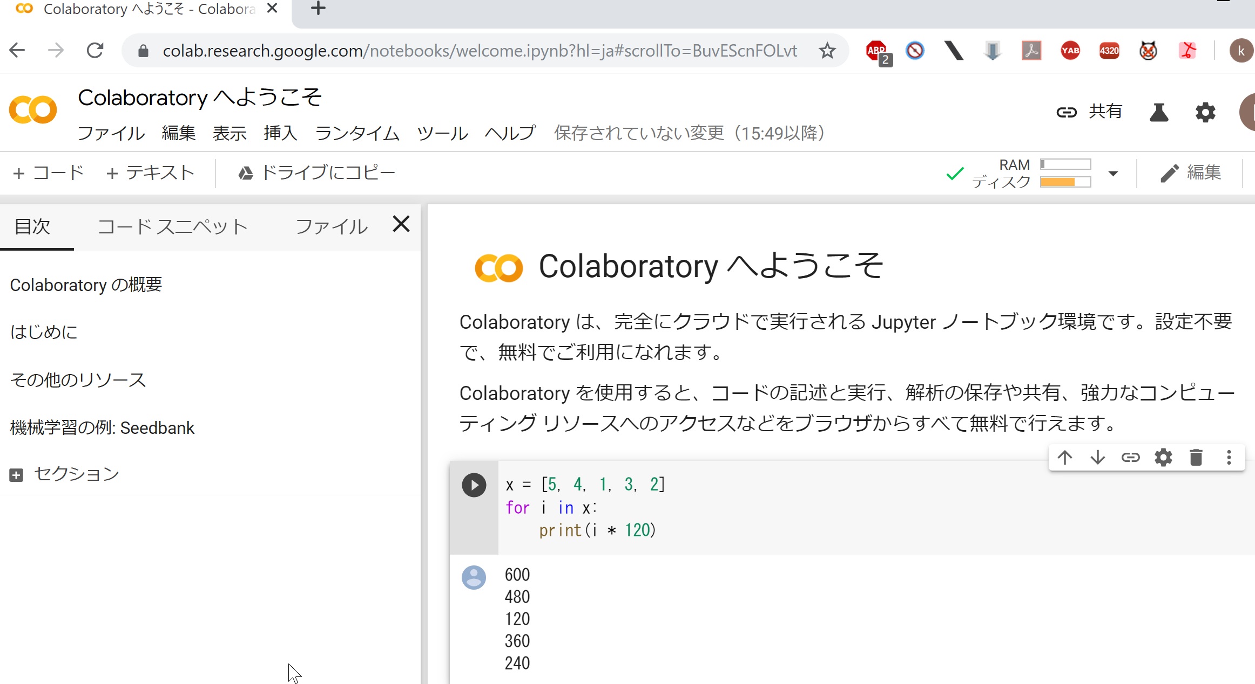
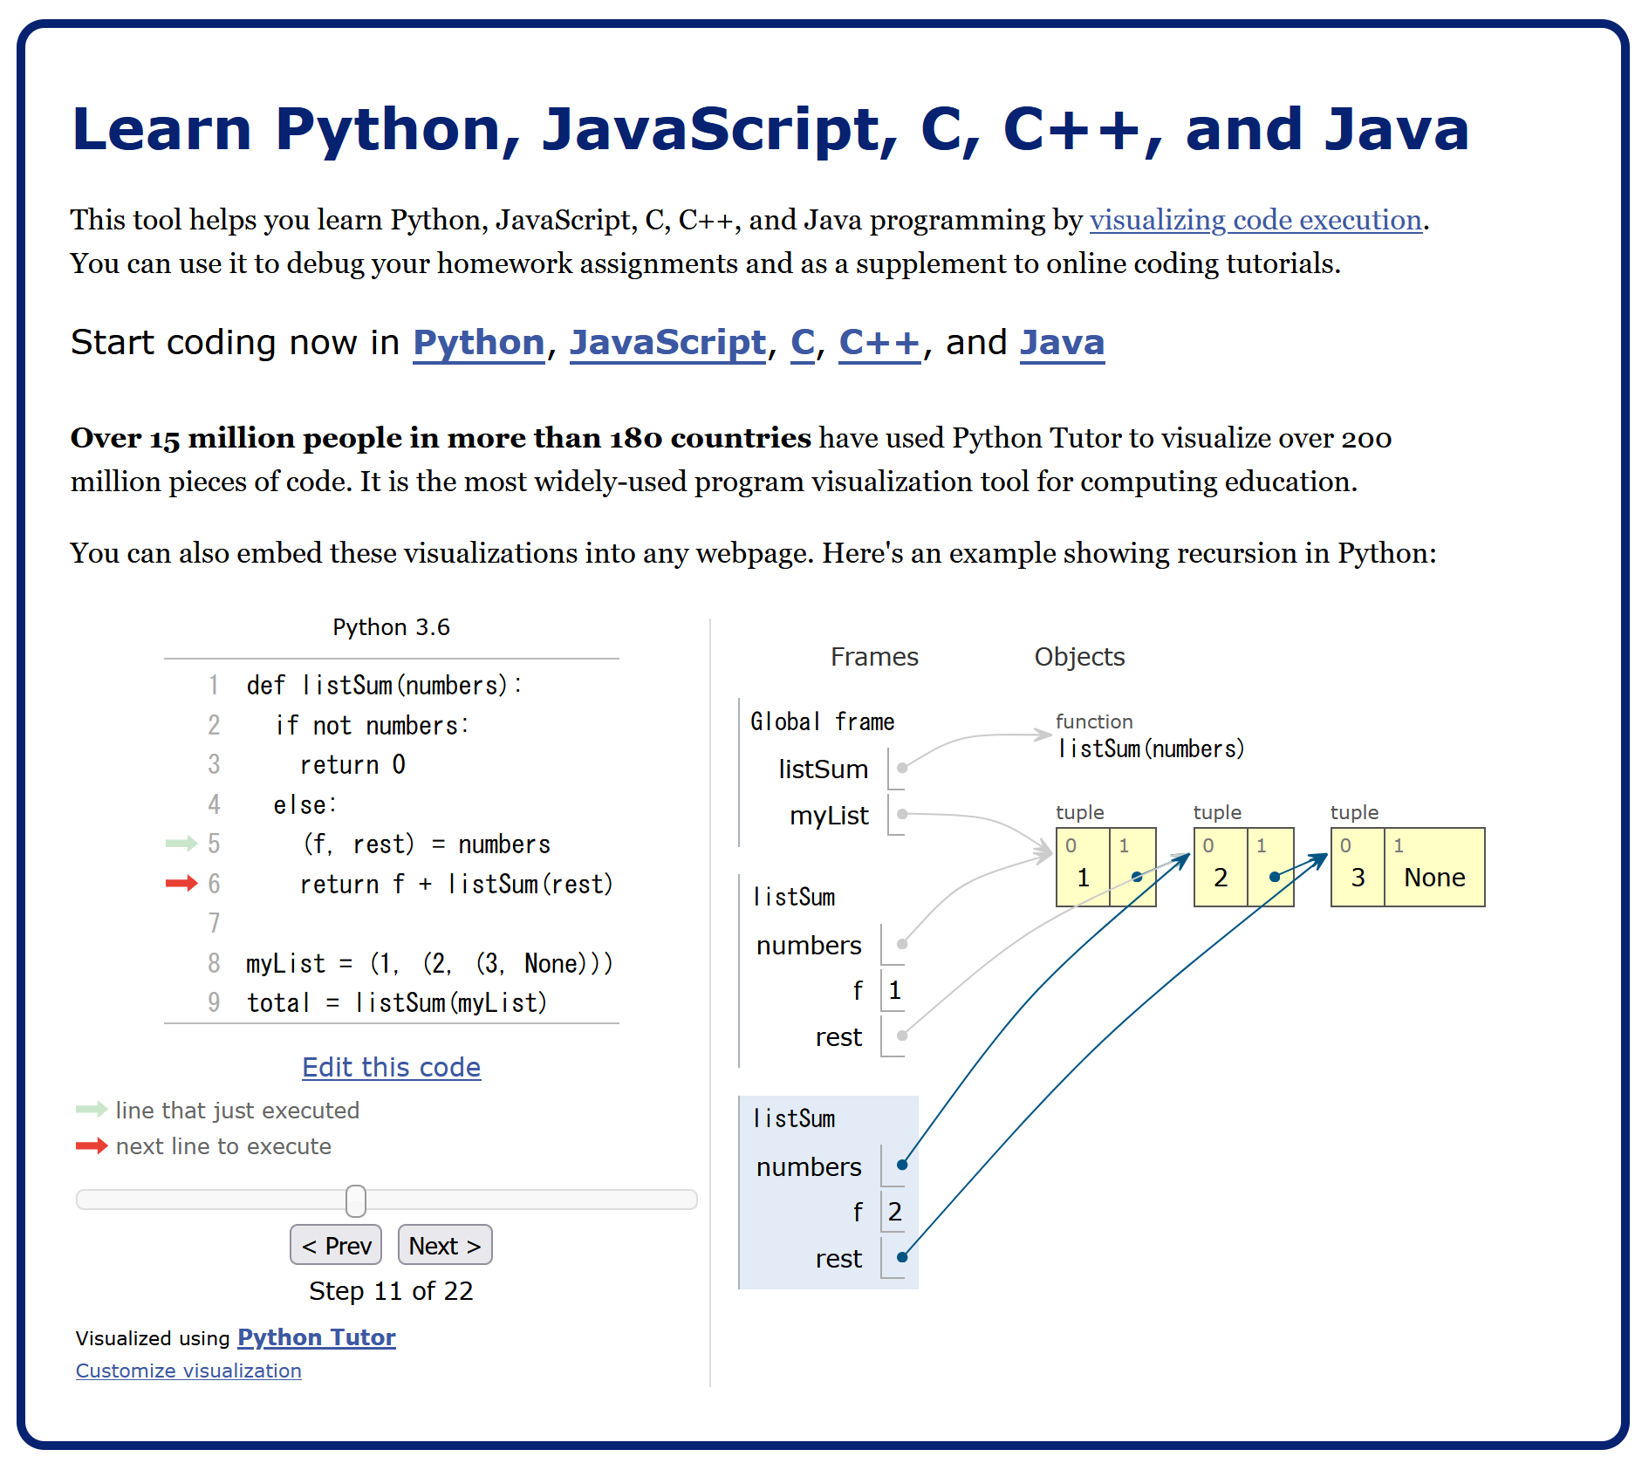
プログラム作成ができるウエブサービス
（オンラインの開発環境）の例 ①
Google Colaboratory
  Python の開発環境
  多数のパッケージがインストール済み
  ノートブックにより、記録が簡単に残せる．ビジュアルな表示も簡単に可能
  プログラムの共有も簡単
Python Tutor
  Python, JavaScript, C, C++, Java
  ステップ実行、オブジェクトの表示がビジュアルに
https://colab.research.google.com/
https://pythontutor.com/

Slide 5
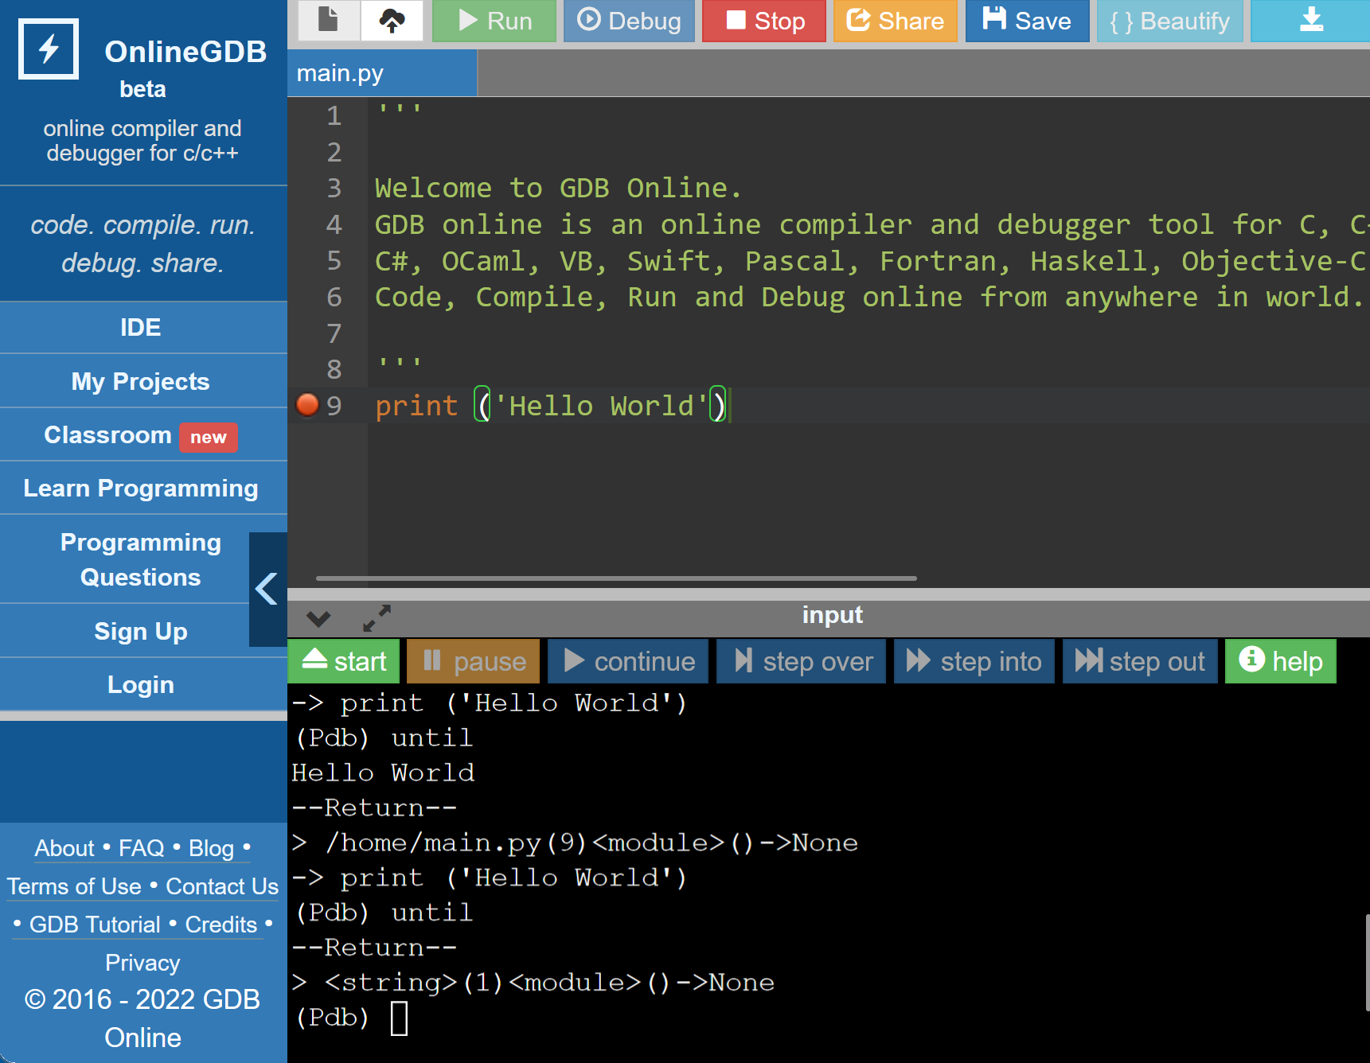
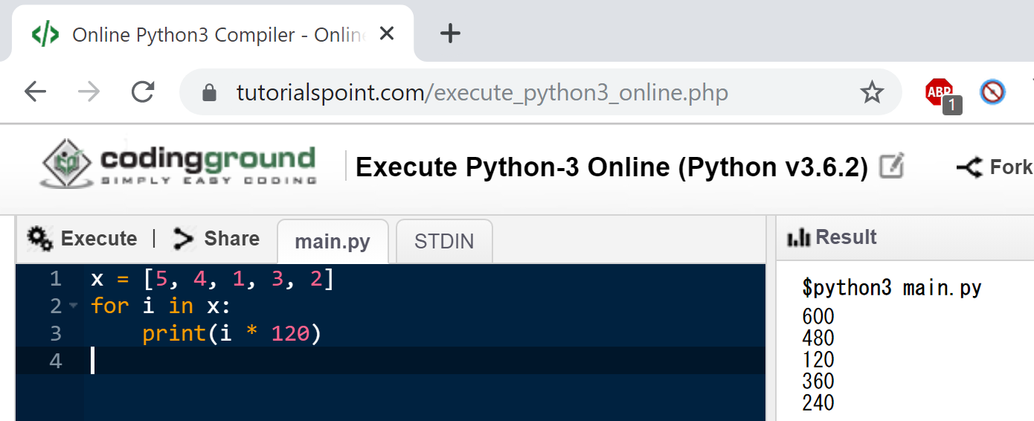
プログラム作成ができるウエブサービス
（オンラインの開発環境）の例 ②
Coding Ground
  Python, C, Java, JavaScript, R, Octave/MATLAB, SQL, bash, アセンブリ,
  MySQL, SQLite, その他多数
  ファイル作成，ファイル読み書き，複数プログラムファイルの組み合わせ可能
GDB online
  C, C++, Java, Python, PHP, C#, OCam, VB, HTML, Ruby, Perl, Pascal, R, Fortran, Haskell, アセンブリ, Objective C, SQLite,
  Javascript, Prolog, Swift, Rust, Go, Bash
  デバッガの機能あり
https://www.tutorialspoint.com/
codingground.htm
https://www.onlinegdb.com/

Slide 6
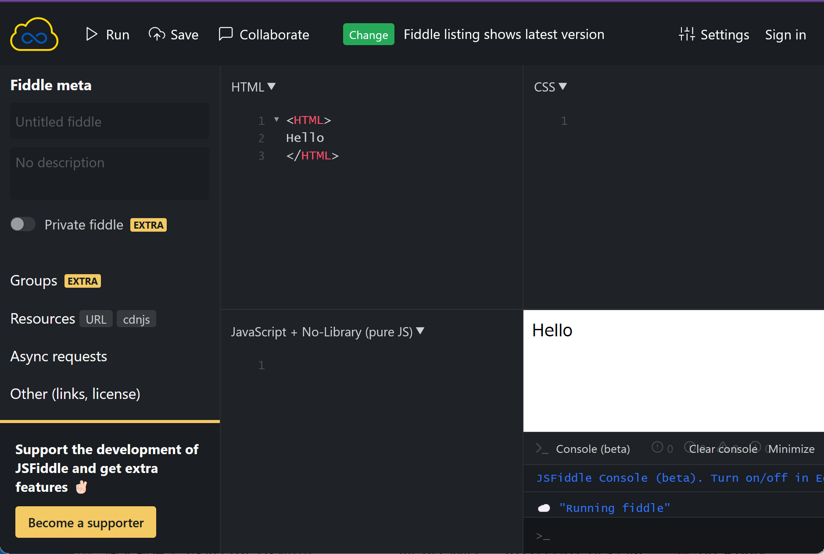
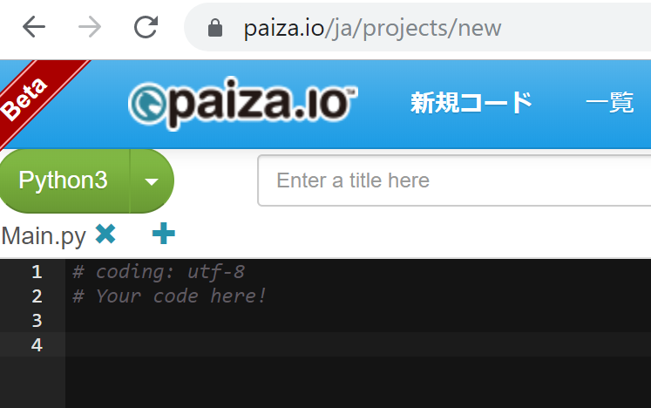
プログラム作成ができるウエブサービス
（オンラインの開発環境）の例 ③
JSFiddle
Paiza.IO
  HTML, CSS, JavaScript
  見た目をオンラインで確認
  Python, C, Java, JavaScript, R, MySQL など多数
  表示は日本語．
  一定の条件下でファイル操作も可能
https://jsfiddle.net/
https://paiza.io/

Slide 7
無料のオンラインサービス
一定の条件下で無料で使える．
活用によって，ICTはより便利になる．
【マナー】
・作者が定める利用条件を確認
・著作権を尊重
・安全意識：秘密にしたいデータをアップロードしない
・広告等が表示される場合がある

